Slide 1
基于强化学习的Agent论文解读
张延辉
2025年12月29日

Slide 2

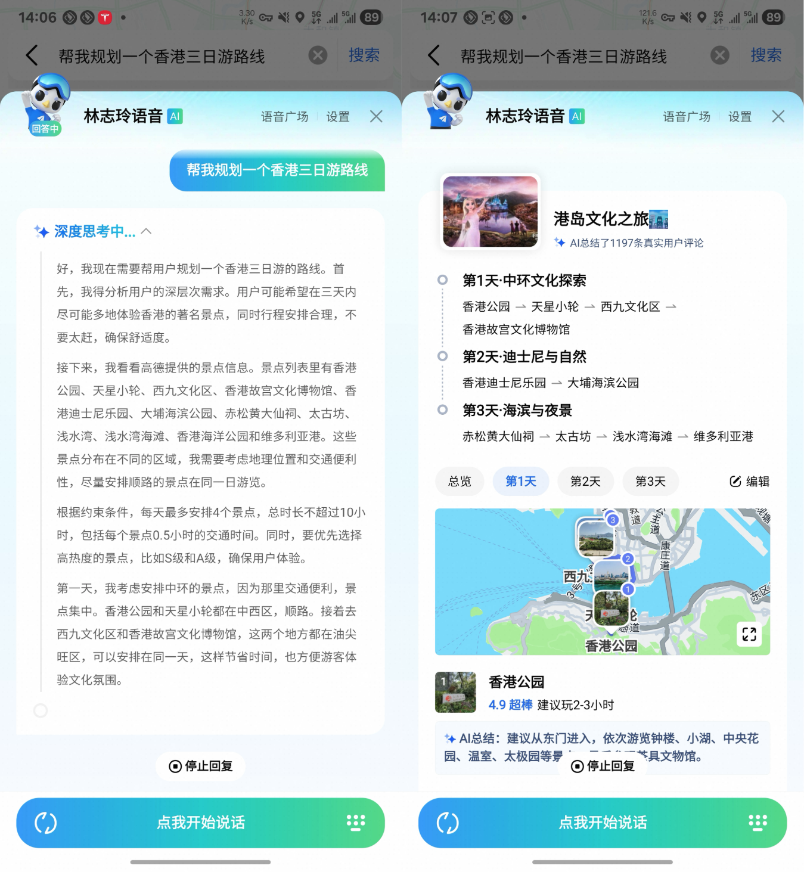
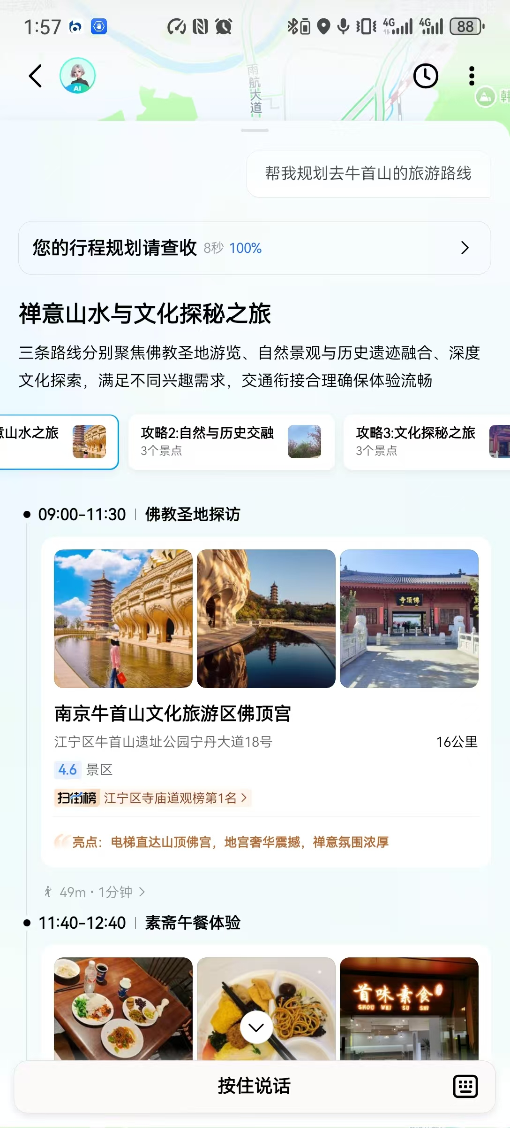
DeepResearch系列论文概述
什么是DeepResearch？面向复杂问题的研究型Agent
高德地图-旅行规划示例
任务规划
多轮工具调用
迭代推理
结构化写作
Notes:
小高自主调研并整合信息，制定详细且个性化的行程，提供远超传统导航的智能规划体验
好，我现在需要帮用户规划一个香港三日游的路线。首先，我得分析用户的深层次需求。用户可能希望在三天内尽可能多地体验香港的著名景点，同时行程安排合理，不要太赶，确保舒适度。接下来，我看看高德提供的景点信息。景点列表里有香港公园、天星小轮、西九文化区、香港故宫文化博物馆、香港迪士尼乐园、大埔海滨公园、赤松黄大仙祠、太古坊、浅水湾、浅水湾海滩、香港海洋公园和维多利亚港。这些景点分布在不同的区域，我需要考虑地理位置和交通便利性，尽量安排顺路的景点在同一日游览。根据约束条件，每天最多安排4个景点，总时长不超过10小时，包括每个景点0.5小时的交通时间。同时，要优先选择高热度的景点，比如S级和A级，确保用户体验。第一天，我考虑安排中环的景点，因为那里交通便利，景点集中。香港公园和天星小轮都在中西区，顺路。接着去西九文化区和香港故宫文化博物馆，这两个地方都在油尖旺区，可以安排在同一天，这样节省时间，也方便游客体验文化氛围。
agent：感知环境，与环境交互、自主决策并执行动作以实现特定目标，其中还包含记忆模块
直观认识

Slide 3
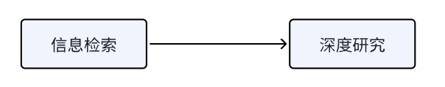
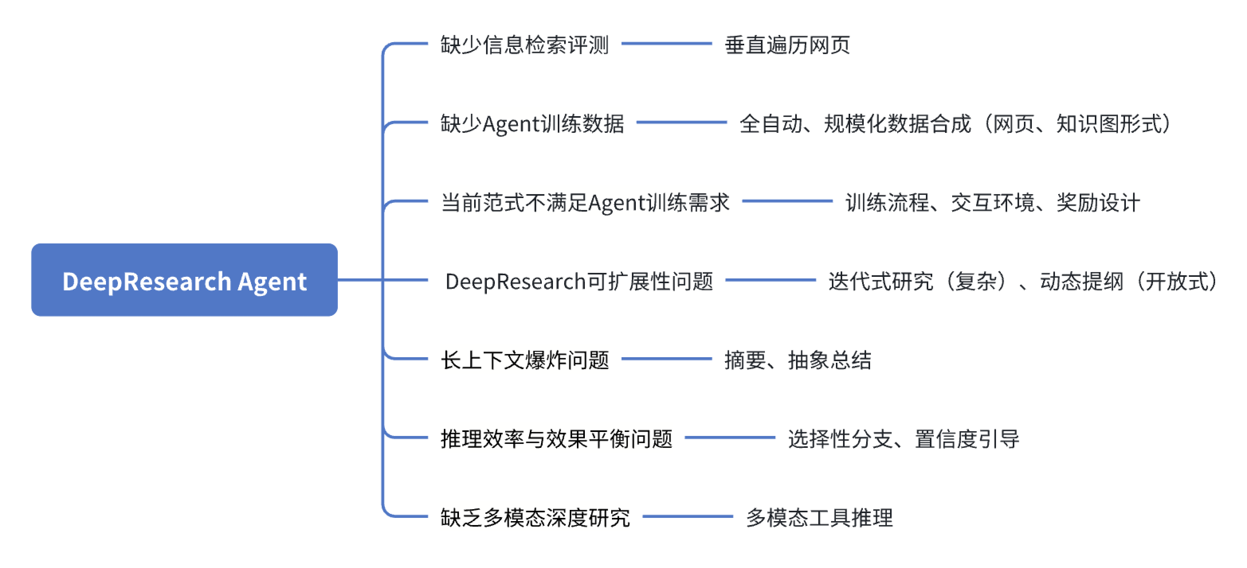
DeepResearch系列论文概述
主要内容
数据层面
17篇论文
训练层面
推理层面
Notes:
**收集 30,000+ 真实 API**，清洗并标准化。
抽象总结保留有价值的信息

Slide 4
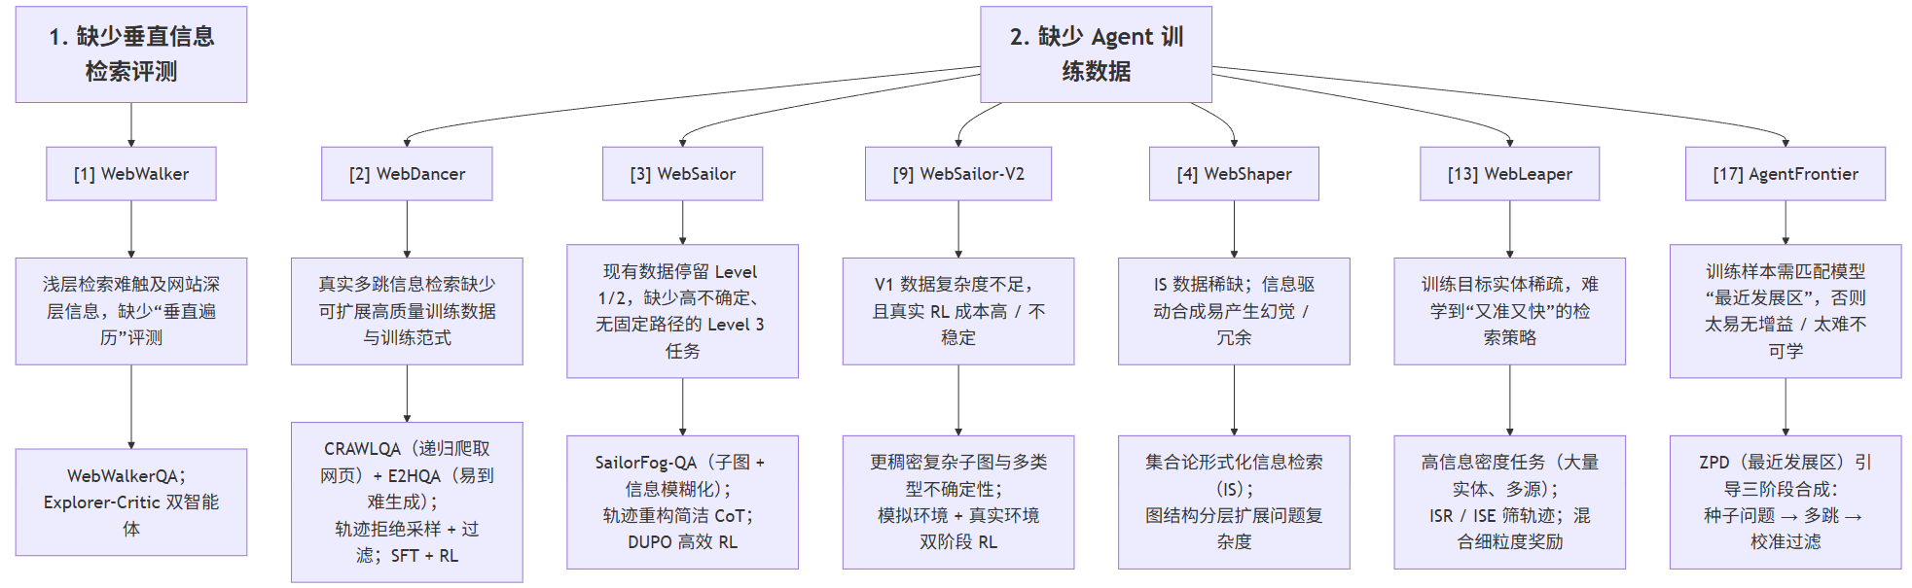
DeepResearch系列论文概述
数据层面
Notes:
Explorer（探索者）：基于 ReAct 框架，在Thought-Action-Observation 循环中点击HTML 按钮，向下遍历网页
Critic（评判者）：维护记忆（Memory），判断当前收集的信息是否足以回答问题，并最终生成答案
2. webdancer
○ 提出两种自动合成高难度多步问答对的方法：
■ CRAWLQA：从真实网站（如 GitHub, arXiv, Wiki）递归爬取页面，用 GPT-4o 生成多跳问题
■ E2HQA（Easy-to-Hard QA）：从简单问题出发，通过多次检索-重写迭代，逐步构造更复杂的问题，答案保持不变
轨迹采样（Trajectory Sampling）
○ 基于 QA 对，使用 LLM（GPT-4o）和 LRM（QwQ-Plus）生成 ReAct 风格的推理-动作-观察轨迹：
■ Short-CoT：由 LLM 生成短链推理
■ Long-CoT：由 LRM 生成长链推理
■ 并通过拒绝采样（rejection sampling）+ 三阶段过滤（有效性、正确性、质量）确保轨迹高质量
3 WebSailor
为 Level 1（单跳问答）或 Level 2（结构化多跳问答）
通过在真实网络信息中构建知识子图（由随机游走生成），再对子图中的实体和关系进行信息模糊化（如模糊时间、部分遮蔽名称），生成 Level 3 任务。
● 使用已有强推理模型（如 QwQ）生成完整成功轨迹（包括动作与观察），但丢弃其冗长、风格化原始思考过程。
● 用另一个指令模型为每一步重建简洁、面向动作的 CoT（Chain-of-Thought），形成“干净”的监督信号，避免模仿导致策略僵化或上下文爆炸。
一种高效 RL 算法，在 Rollout 前和训练中动态采样，剔除标准差为 0 的样本（全对或全错），并用同批非平凡样本复制填充，提升 2–3 倍训练速度。
训练前过滤 (Pre-filtering)：在训练开始前，首先剔除模型已能 100% 解决的简单任务。此举旨在避免在 Rollout 过程中生成无效的训练样本，将计算资源集中于模型需要提升的领域。
训练中复制 (In-training Duplication)：此为 DUPO 的核心。作为对比，DAPO 算法会在训练中剔除整组成败结果一致（全对或全错）的样本，并补充新样本。然而，这会导致批次 (batch) 内不同样本需串行执行 Rollout，在涉及大量工具调用的 Agent 训练中效率极低。DUPO 则直接在批次内随机复制那些结果存在差异（即奖励标准差不为 0）的轨迹 (trajectory) 来填充批次。这种设计保持了数据处理的并行性，从而显著提升了训练效率。
9 WebSailor-V2
● 构建稠密互联的知识图谱：与以往方法生成树状或无环结构不同，V2 版本主动构建包含环状结构和复杂依赖关系的稠密知识图谱，更真实地模拟现实世界知识的网状特性。
● 基于子图的问答生成：通过随机游走等方法从知识图谱中高效抽取非同构子图，并基于子图的拓扑结构生成问题，确保问题覆盖丰富的逻辑关系。
● 高保真模拟环境（Simulator）：
○ 基于离线维基百科知识库构建，支持高速、低成本、高并发的策略迭代。
○ 状态转移、工具调用、奖励机制与真实环境高度对齐，保障策略可迁移性。
● 鲁棒的真实环境（Real World）：
○ 对搜索、网页访问、学术搜索（Google Scholar）、Python 执行等工具进行系统化管理，包括：
■ QPS 限流、结果缓存
■ 超时重试与故障降级
■ 多数据源备份
○ 为 RL 提供稳定、一致的训练信号。
4 WebShaper
○ 一个自主智能体，负责按形式化结构逐步扩展问题复杂度
○ 每次扩展只作用于“叶节点常量”，将其替换为新变量+子问题，从而：
■ 避免冗余信息（如常量连常量）
■ 杜绝推理捷径（如答案可直接从表面信息猜出）
○ 使用 ReAct 框架，配备三大工具：
■ Search：联网搜索
■ Summarize：聚合多源信息生成联合常量（支持 R-Union）
■ Validate：验证子问题是否合理且非平凡（避免 LLM 直接回答）
3. 分层扩展策略（Layer-wise Expansion）
○ 区别于以往的随机或线性扩展，WebShaper 采用图结构分层遍历方式扩展问题
○ 确保生成的问题具有可控复杂度、高多样性、无捷径、结构一致
4. 构建 WebShaper 数据集
○ 从 Wikipedia 随机游走生成 18k 种子问题
○ 通过 Expander 多步扩展，最终构建出覆盖 体育、学术、政治、娱乐等多领域的高质量合成数据
○ 生成 5,000 条带工具调用轨迹的训练样本，用于 SFT + RL 训练
13 WebLeaper
○ Basic（基础版）：从单个结构化表格生成任务，包含大量属性实体（例如某年诺贝尔文学奖得主及其国籍、性别、获奖年份等）。
○ Union（联合版）：跨多个信息源（如“诺贝尔奖得主”和“布克奖得主”）合成任务，要求智能体进行多源信息融合与交集推理。
○ Reverse-Union（逆向联合版）：反转推理流程，先给模糊线索（如“写过关于一群英国男孩在荒岛的小说的1980年代获奖者”），迫使智能体先推断中间实体（如 William Golding），再以此为锚点开展进一步搜索，防止简单关键词匹配。
3. 设计信息导向的轨迹筛选机制：
○ 引入两个关键指标：
■ ISR（Information-Seeking Rate）：衡量检索到的目标实体覆盖率（召回率）。
■ ISE（Information-Seeking Efficiency）：衡量单位动作获取的目标实体数（效率）。
○ 只保留 ISR 和 ISE 同时达标的轨迹用于训练，确保模型学习又准又快的策略。
4. 设计混合奖励的强化学习机制：
○ 针对高实体密度任务，提出基于软匹配 F-score的细粒度奖励（容忍“USA”与“United States”等语义等价表达）。
○ 与传统基准任务的原有奖励函数结合，形成混合奖励系统（Hybrid Reward），兼容性强且训练信号更丰富。
17 AgentFrontier
用自动化、可扩展的方式，从原始知识文本中逐步“进化”出高复杂度、高质量的问答数据，用于大模型的持续预训练和后训练。
从原始文本 → 种子 QA → 复杂推理 QA
ZPD（Zone of Proximal Development，最近发展区）：基础LLM能力边界之外，但可在外部工具辅助下解决的问题
第一阶段：不是难，而是“干净 + 覆盖广”
第二阶段：通过多轮迭代，让 QA 从“单跳”进化为“多跳 / 复杂推理”
第三阶段：验证、筛选与数据分流（生成的 QA，哪些真的“值得训练模型”？）
- 用 base LLM 直接回答 QA
如果 能轻松答对：说明 QA 不够难，更适合 继续预训练
- 用 工具增强 Agent：多次 Best-of-N 验证
- QA Flagged for Review→ 人工复核（D_human）（验证失败、相似度过低、潜在错误）
- reranker相似度过滤（重复、语义漂移、伪复杂问题）

Slide 5
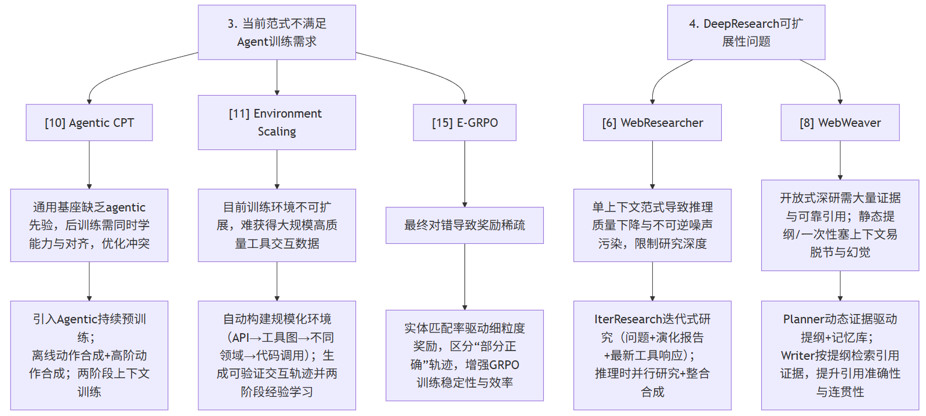
DeepResearch系列论文概述
训练层面
Notes:
10 agentic cpt
单靠后训练让通用基座模型“临时学会做智能体”，会遇到数据、覆盖、长轨迹与优化冲突的瓶颈；因此先用持续预训练把“智能体的归纳偏置/底层知识/行为习惯”打进基座，再去 RL 对齐，会更稳、更可扩展。
通用基座缺少 agentic inductive bias，导致后训练阶段要同时学“能力（会用工具/会规划）”和“对齐（按人类偏好/专家示范）”，形成优化张力与冲突。给后训练“打地基”，先做一个“预对齐的 agent 基座”
以前：通用大模型 →（SFT/RL 硬教它当 agent）
现在：通用大模型 → Agentic CPT 先“长出”工具调用/规划/长程推理的骨架 →（SFT/RL 再把它“训得更听话、更可靠”）
离线动作合成：基于“实体-知识”映射库，自动生成多风格复杂问题（如多跳、数值、合成类）
对每个问题，合成两种数据：（planning）：问题分解、下一步工具调用预测。reasoning）：基于内部知识的逻辑推理链。
高阶动作合成：利用历史训练轨迹提升数据利用效率，将每一步轨迹视为**决策点**，在该步生成多个**可行的替代动作**， 将原始轨迹 + 扩展选项重组为**多选项决策过程**，让模型学习“在多种合理路径中做选择”，而非简单模仿单一轨迹。
**Stage 1**：使用 ~200B tokens 的 FAS + 短上下文 HAS 数据（32K context）。
- **Stage 2**：使用 100B tokens 高质量长上下文 HAS 数据（128K context），强化长程规划能力。
一阶行为合成（FAS）：无监督信号的基础行为数据生成
FAS无需外部工具调用（无API成本），仅依赖多样化数据源，生成“问题-规划-行为”三元组，包含“知识-问题转化”“规划行为合成”“推理行为合成”三步骤。
11 环境扩展化
阶段一：全自动、可扩展的环境构建（Environment Construction & Scaling）**
- **抽象核心思想**：将每个工具调用视为对一个底层“环境数据库”（environment database）的**读/写操作**。
- **具体步骤**：
1. **收集 30,000+ 真实 API**，清洗并标准化。
2. **构建工具依赖图**（Tool Dependency Graph）：基于参数语义相似性建立工具间连接。
3. **使用 Louvain 社区检测算法**将工具划分为 **1000+ 个领域**（domains），每个领域代表一个功能场景（如零售、航空）。
4. **为每个领域自动生成数据库结构**，并将工具**程序化实现为可执行 Python 代码**，使其能真实操作数据库状态。
5. **从工具图中采样逻辑连贯的工具调用序列**，初始化数据库状态，生成可验证的用户意图和完整任务轨迹。
1. **阶段二：两阶段智能体经验学习（Agent Experience Learning）**
- **数据生成**：在上述环境中，通过**模拟用户–智能体交互**生成轨迹。
- **严格三阶段过滤**确保数据质量：
1. **有效性控制**（格式正确、无重复推理）；
2. **环境状态对齐**（最终数据库状态匹配黄金状态）；
3. **函数调用精确匹配**（工具序列和参数完全一致）。
- **训练策略**：
* **第一阶段**：在通用领域上训练，获得**基础工具调用能力**；
* **第二阶段**：在垂直领域（如电信、航空）上微调，实现**领域专业化**。
15 **E-GRPO
在合成数据（synthetic data）生成过程中，通常会嵌入一系列**关键事实实体（ground-truth entities）**，这些实体构成了正确答案的“事实骨架”。
+ 作者通过实证分析发现：**智能体在推理过程中识别出的正确实体数量（entity match rate）与最终答案正确率高度正相关**。
- 换句话说，如果一个轨迹提到了更多正确实体，它更可能是“接近正确”的。
### 15.2.2 **提出方法：E-GRPO**
+ E-GRPO 在 GRPO 的基础上，**引入了一个基于实体匹配率的细粒度奖励信号**：
- 如果轨迹最终正确 → 奖励为 1；
- 如果轨迹错误但提到了部分正确实体 → 奖励为 α · γ̂（γ̂ 是归一化后的实体匹配率，α 是超参）；
- 如果轨迹存在格式错误或超长 → 奖励为 0。
+ 这种设计让模型能从**部分正确的推理路径**中学习，而不仅仅是“对/错”二元信号。
6 **WebResearcher
当前大多数开源/闭源的深度研究智能体普遍采用 **“单上下文范式”（mono-contextual paradigm）**，即：将所有检索到的信息、中间推理、工具调用记录**线性累积到一个不断增长的上下文窗口中**
+ **存在的问题**
- **认知工作区窒息（Cognitive Workspace Suffocation）**：随着上下文膨胀，留给模型“主动思考”的空间被压缩，导致推理质量下降。
- **不可逆噪声污染（Irreversible Noise Contamination）**：早期错误、无关信息一旦写入上下文，无法过滤或修正，会持续干扰后续推理。
IterResearch：迭代式深度研究范式**
- 将深度研究建模为一个 **马尔可夫决策过程（MDP）**。
- 每轮（round）只保留三要素：
* 原始问题（Question）
* 演化报告（Evolving Report）：**对前期发现的合成摘要**（作为中央记忆）
* 最近一次工具响应（Tool Response）
- 每轮结束后，**主动合成新报告并重建精简工作区**，丢弃临时噪声。
- 支持**理论上无界的研究深度**，避免上下文膨胀。
Research-Synthesis 框架：测试时并行扩展**
- **并行研究阶段（Parallel Research）**：多个 IterResearch 智能体独立探索不同路径，各自输出最终报告。
- **整合合成阶段（Integrative Synthesis）**：一个合成智能体（如 Qwen3-235B）基于所有最终报告生成统一答案。
- **优势**：避免拼接完整轨迹（太长），仅用精炼报告实现**高效测试时扩展（test-time scaling）**。
8 **WebWeaver
现有方法存在两大问题：
1. **静态研究流程**：先生成固定提纲再搜索（或先搜索再生成提纲），导致提纲与证据脱节，无法根据新发现动态调整
2. **单次生成模式**：将所有检索到的材料一次性塞入上下文，导致：
* 上下文过长，“中间信息丢失”（lost in the middle）
* 引用幻觉（citation hallucination）
* 报告质量下降
Planner（规划者）——动态构建证据驱动的提纲**
- **动态研究循环**：交替进行“**证据收集**”与“**提纲优化**”，形成反馈闭环
* 每次搜索后，用新证据**细化/重构提纲**
* 提纲中的每个子项都**显式引用**内存库中的证据（如 `<citation>id_12</citation>`）
- **构建结构化记忆库**：只保存网页的摘要和关键证据，而非原始全文
2. **Writer（撰写者）——分层、聚焦式写作**
- **按提纲逐节撰写**，每写一节：
* **只检索该节引用的证据**（通过 citation ID 从记忆库中提取）
* 写完后**清空当前上下文**，避免跨节干扰
- 这种“**分而治之**”策略：
* 减轻模型注意力负担
* 显著提升引用准确率和内容连贯性
* 避免长上下文带来的幻觉问题

Slide 6
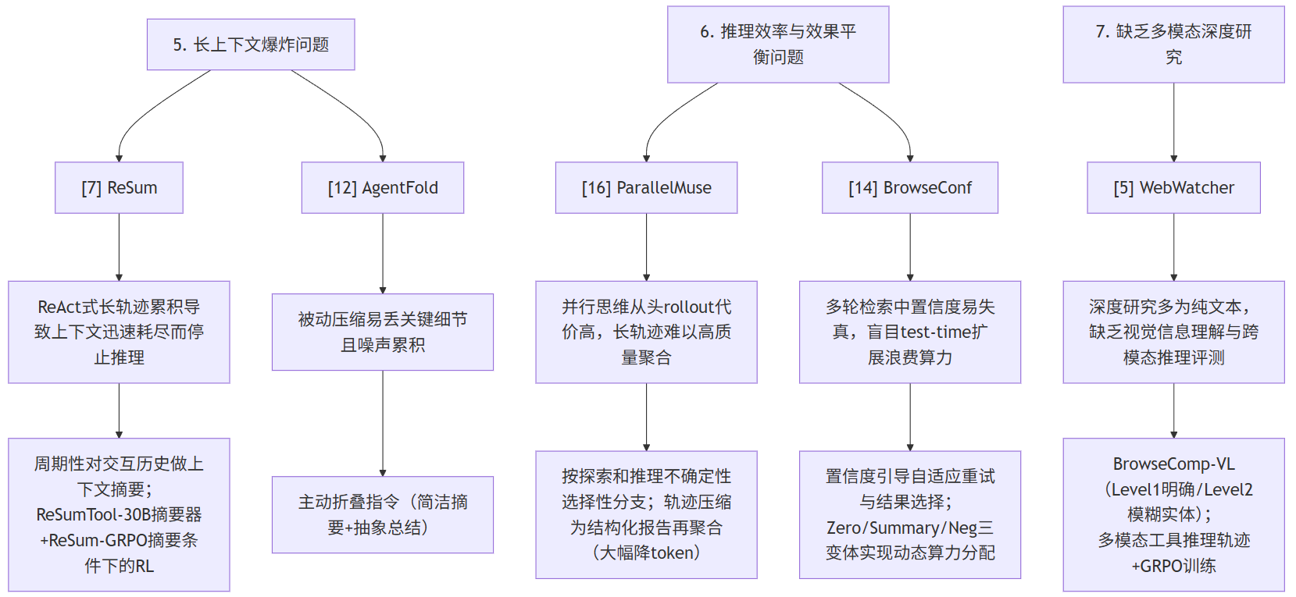
DeepResearch系列论文概述
推理层面
Notes:
7 **ReSum
当前主流的 LLM 智能体交互范式（如 **ReAct**）在执行复杂 Web 搜索任务时，会不断将“思考-动作-观察”历史追加到上下文中。但 LLM 的上下文窗口有限（如 32k tokens），导致：
+ 长周期探索中上下文迅速耗尽
+ 智能体在找到答案前就被迫终止
+ 特别是在涉及多实体、复杂关系、高不确定性的查询中，问题尤为严重
*周期性地对交互历史进行上下文摘要，将冗长的历史压缩为一个结构化的“推理状态”，并以此为基础继续探索**。
+ **具体流程**：
1. **初始阶段**：与 ReAct 一致，积累交互历史
2. **触发摘要**：当接近上下文上限时（或由智能体主动决定），调用一个专门的摘要工具
3. **压缩状态**：将当前问题和历史压缩为 `<summary>`，包含已验证证据、信息缺口、下一步方向
4. **重启推理**：以 `(原始问题, 摘要)` 作为新上下文继续探索
5. **可无限延续**：理论上支持无限轮次的搜索，突破上下文限制
**ReSumTool-30B**
* 一个专门微调的 30B 参数摘要模型（基于 Qwen3-30B-A3B-Thinking）
* 训练目标：从嘈杂、冗长的 Web 搜索交互中提取 **关键证据**、识别 **信息缺口**、提出 **可操作的下一步**
2. **ReSum-GRPO**
* 一种基于 **GRPO（Group Relative Policy Optimization）** 的强化学习算法，用于让智能体**适应摘要条件下的推理**
* 创新点：
+ **轨迹分段**：每次摘要后，将长轨迹自然划分为多个片段
+ **优势广播（Advantage Broadcasting）**：将整个轨迹的最终奖励（或优势）广播到所有分段，鼓励智能体
- 有效利用摘要继续推理
- 收集易于被摘要的信息
12 **AgentFold
当前主流的 LLM 网络智能体（如基于 ReAct 范式）在**长视野任务**（long-horizon tasks）中面临严重挑战：
- **上下文饱和**（Context Saturation）：ReAct 类智能体不断追加历史动作-观察记录，导致上下文冗长、噪声累积，关键信息被淹没
- **信息丢失**（Information Loss）：一些方法在每一步都对全部历史做摘要，但这种**机械式压缩**容易**不可逆地丢失关键细节**
主动式上下文折叠（Proactive Context Folding）
它在每一步决策时，**同时输出两个内容**：
1. **下一步的工具调用（action）**
2. **一个“折叠指令（folding directive）”**，用于主动整理历史上下文。
折叠操作支持两种粒度：
+ **细粒度压缩（Granular Condensation）**：将最新一步的交互压缩为一个简洁的状态摘要（保留细节）。
+ **深度整合（Deep Consolidation）**：将**多步历史（如一个子任务）** 抽象为一个高层总结（去除噪声、保留结论）。
AgentFold 的上下文被显式划分为：
+ **用户问题（Question）**
+ **可用工具（Tools）**
+ **多尺度状态摘要（Multi-Scale State Summaries）**：长期记忆，由不同粒度的压缩块组成。
+ **最新交互（Latest Interaction）**：短期工作记忆，包含上一步完整的解释、动作与观测。
16 ParallelMuse
主要针对**深度信息搜寻（Deep Information-Seeking, IS）智能体**在使用**并行思维（Parallel Thinking）**时所面临的两个核心挑战，
并行思维（Parallel Thinking）** 是一种测试时缩放（test-time scaling）策略：通过生成多条推理路径（轨迹），再聚合生成最终答案，以提升性能。
**动机**：Deep IS 智能体生成的内容包含两类功能区域：
* **推理（Reasoning）**：内部思考逻辑；
* **探索（Exploration）**：工具调用（如 Search、Visit）。
- 这两类区域的**不确定性（uncertainty）模式不同**（见图1）：
* 探索不确定性早期高（因缺乏外部信息），
* 推理不确定性稍晚达到峰值（整合信息时最不确定）。
- **做法**：
* 先生成少量初始轨迹；
* 按功能区域分别计算每步的困惑度（PPL）作为不确定性指标；
* 在高不确定性步骤**选择性分支**（branching），**复用 KV 缓存**避免重复计算；
* 异步并行生成新轨迹，提升探索效率。
- **效果**：减少 10–30% 的探索 token 消耗，同时提升路径多样性。
压缩推理聚合（Compressed Reasoning Aggregation）**
- **动机**：实验发现，智能体探索的实体中，**绝大多数与最终答案无关**（冗余率高达 75–98%，见图2），说明轨迹可**无损压缩**。
- **做法**：
* 将每条完整轨迹压缩为**结构化报告（structured report）**，仅保留三类关键信息：
1. **问题分解计划**（Solution Planning）
2. **工具调用与子答案**（Solution Methods）
3. **最终推理链**（Final Reasoning）
* 聚合阶段将所有压缩报告输入模型，**基于完整推理逻辑生成答案**，而非仅看最终答案或投票。
- **优势**：
* 上下文占用减少 **高达 99%**（图5）；
* 避免多数投票偏差（majority bias）和置信度校准问题；
* 更可靠地评估推理一致性。
14 **BrowseConf
尽管模型普遍存在**过度自信**（overconfidence）现象（如报告90%置信度但实际准确率仅50%），但**置信度与任务准确率之间存在强正相关**。
- **高置信度**（如>95） → 准确率显著高于平均水平；
- **低置信度**（如<70） → 准确率接近0。
种**置信度引导的测试时扩展**（TTS）策略：
+ 模型在每次尝试（attempt）后输出一个 0–100 的置信分；
+ 若置信分 < 预设阈值 τ，则触发**新一轮尝试**；
+ 最多尝试 N 次（如 N=10）；
+ 最终返回：**首个达到阈值的答案**，或**所有尝试中置信度最高的答案**。

Slide 7
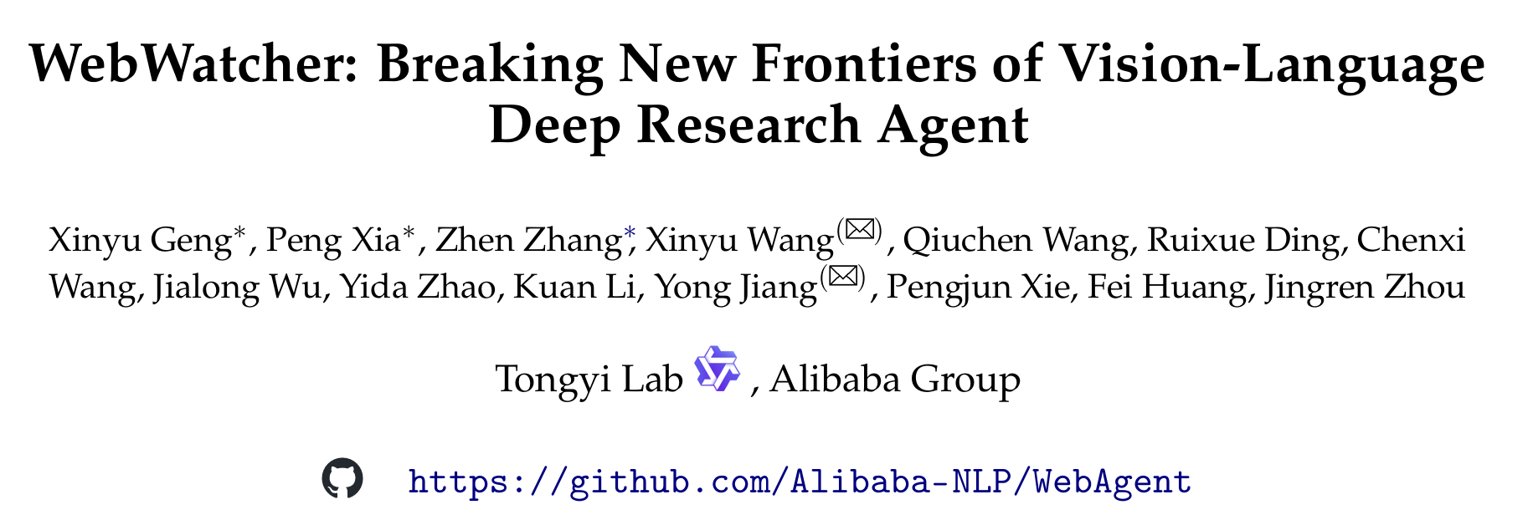
Arxiv2025：https://arxiv.org/pdf/2508.05748
Notes:
https://arxiv.org/pdf/2508.05748
开拓视觉-语言深度研究智能体的新前沿
研究经验分享，而不是提出特别创新的方法

Slide 8
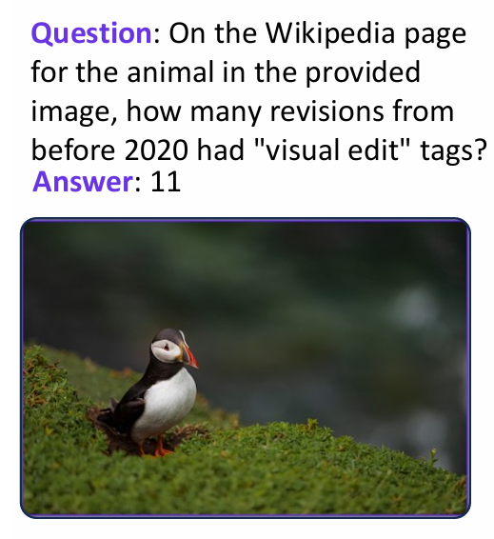
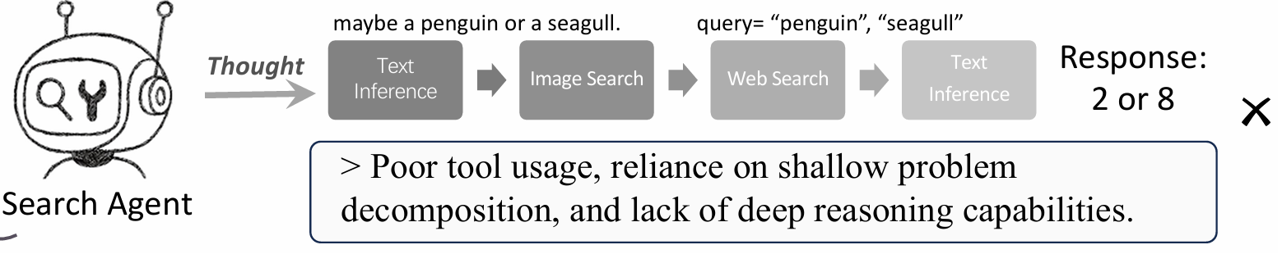

1. 研究动机
当前许多Deep Research智能体以文本推理为中心，忽略现实世界中的视觉信息：
多模态场景下需要图像理解、跨模态推理、多工具协作能力
Atlantic puffin：大西洋海雀
penguin：企鹅 seagull：海鸥
Notes:
当前许多 深度研究（Deep Research）智能体 在处理复杂任务（如复杂信息检索、问题回答等）时已经有很好的表现，但这些工作基本上是文本为中心的，这就意味着：
- 忽略了现实世界中的视觉信息
- 多模态场景下需要：
- 图像理解
- 跨模态推理
- 多工具协作能力
而这些能力对于真实信息检索、理解复杂网页、图表等任务至今仍较弱
penguin：企鹅 seagull：海鸥 Atlantic puffin：大西洋海雀 一定要依靠图像才能解决问题
在所提供图片中该动物的维基百科页面上，2020年之前有多少次修订带有“visual edit”（可视化编辑）标签？ 工具使用不当，依赖浅层问题分解，且缺乏深度推理能力

Slide 9
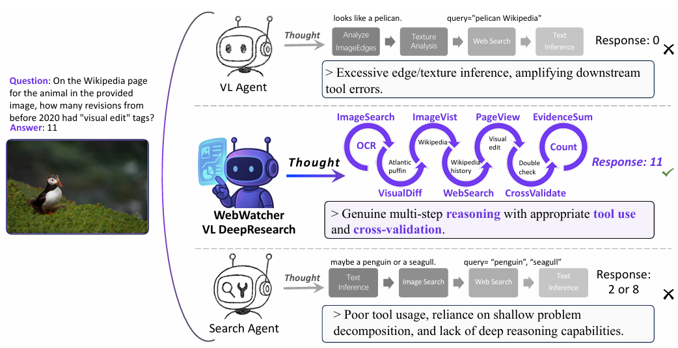
2. 框架
WebWatcher：多步工具调用 → 交叉验证 → 精确回答
Notes:
普通 VL Agent：过度依赖局部视觉特征，错误实体 → 后续全部错误（过度依赖边缘/纹理层面的推断，放大了后续工具调用中的错误） pelican：鹈鹕
以视觉为锚点 → 多步工具化研究 → 证据汇总 → 交叉验证 → 精确回答（真正的多步推理能力，配合恰当的工具使用与交叉验证）
工具使用不当，依赖浅层问题分解，且缺乏深度推理能力
这个问题需不需要视觉信息？需不需要外部事实验证？需要几个子问题？
ImageSearch搜索相关图片，OCR从图片中提取文字信息，VisualDiff比较多张图之间的差异，ImageVisit深入查看某一张关键图片对应的页面，WebSearch文本层面的外部检索
数独问题

Slide 10
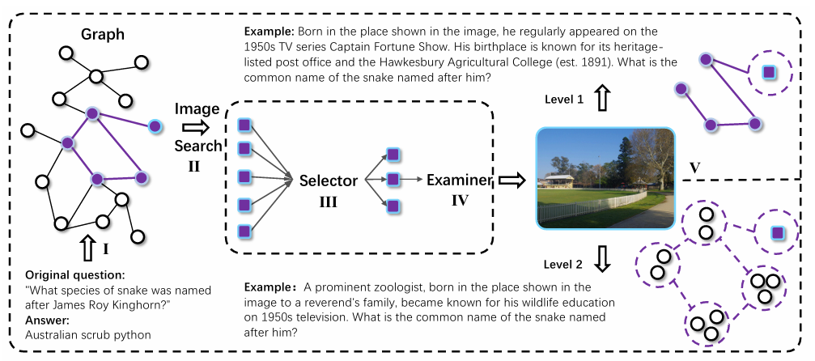
3. 实验：构造数据
数据合成流程：复杂文本QA → VQA → 带有工具调用的轨迹
问题中的实体
复杂文本QA → VQA
BrowseComp-VL：6 万 Level-1（明确实体） + 4 万 Level-2（模糊实体）样本
Wikipedia知识图
图片检索
GPT-4o
Selector：语义相似度
Examiner：回答正确
Notes:
种子问题：哪一种蛇是以 James Roy Kinghorn 命名的？” 澳大利亚灌木蟒
level 1：
他出生在图中所展示的地方，并经常出现在 1950 年代的电视剧《Captain Fortune Show》中。
他的出生地以被列入文化遗产名录的邮局，以及霍克斯伯里农业学院（建于 1891 年）而闻名。
那么，以他名字命名的蛇的俗称是什么？
Level 2：
一位著名的动物学家，出生在图中所示地点（一个牧师家庭），因其在 1950 年代电视节目中的野生动物教育而闻名。那么，以他命名的蛇的俗称是什么？
- 为每个目标实体（答案相关）检索 2 张真实网络图像（通过 Google SerpApi），确保视觉真实性
- 使用 GPT-4o 将文本问题中的实体替换为视觉指代表达（如“图中的这个车站”），生成图像锚定的 VQA 问题
- 每个文本 QA 生成 K=2 个 VQA 示例
- Selector：
- 过滤未成功模糊化的问题
- 用 GPT-4o 评估图像与问题的语义对齐度，剔除无关图像
- Examiner：
- 要求 GPT-4o 仅凭图像和标题回答问题
- 若无法正确回答，说明图像不足以支撑推理，剔除该样本

Slide 11
3. 实验：构造数据
VQA → 带有工具调用的轨迹
使用GPT-4o生成ReAct风格推理轨迹：思考（<think>）– 行动（<tool_call>、<answer>）– 观察（<tool_response>）
轨迹过滤：
（1）最终答案匹配：仅保留最终答案与标准答案一致的轨迹
（2）步骤一致性检查：用 GPT-4o 验证每一步推理是否逻辑连贯、工具调用合理
（3）最少工具调用要求（≥3 次）：剔除“捷径式”单步或两步解答，确保多跳、工具协同的复杂性
Web Image Search（Google SerpAPI） | 找相关图片、caption、网页
Web Text Search（Google SerpAPI） | 开放域文本检索
Visit（Jina） | 访问网页并生成目标摘要
Code Interpreter | 数值推理
OCR | 从输入图像中提取文本

Slide 12


3. 实验：训练策略
冷启动训练
使用过滤后的高质量轨迹（共约 8,000 条）对 Qwen2.5-VL-7B/32B 进行 SFT
目标：教会模型理解任务、规划步骤、基本工具调用
强化学习（GRPO）
损失函数：一次采样K=16条完整轨迹，2k
奖励设计
Notes:
重要性采样比率：估计策略模型更新幅度和改进方向
每次更新策略模型不要偏离旧策略模型太远，限制更新幅度，训练稳定
重要性采样使得这种“一次采样，多次更新”成为可能，显著提升训练效率和稳定性
只做了：
中心化（centering）
没有做标准化（scaling）
排序信号，判断这条轨迹在同组中是“更好还是更差”，引入一个与排序无关的缩放因子，在小 K 的情况下缩放是非常不稳定的。
在小样本下噪声极大
KL：控制策略不要偏离旧策略太远
不受限的策略梯度项
| 情况 | (A_{\text{rel}}) |
| ---- | ---------------- |
| 高于平均 | 正优势（鼓励） |
| 低于平均 | 负优势（惩罚） |
| 等于平均 | 0 |

Slide 13
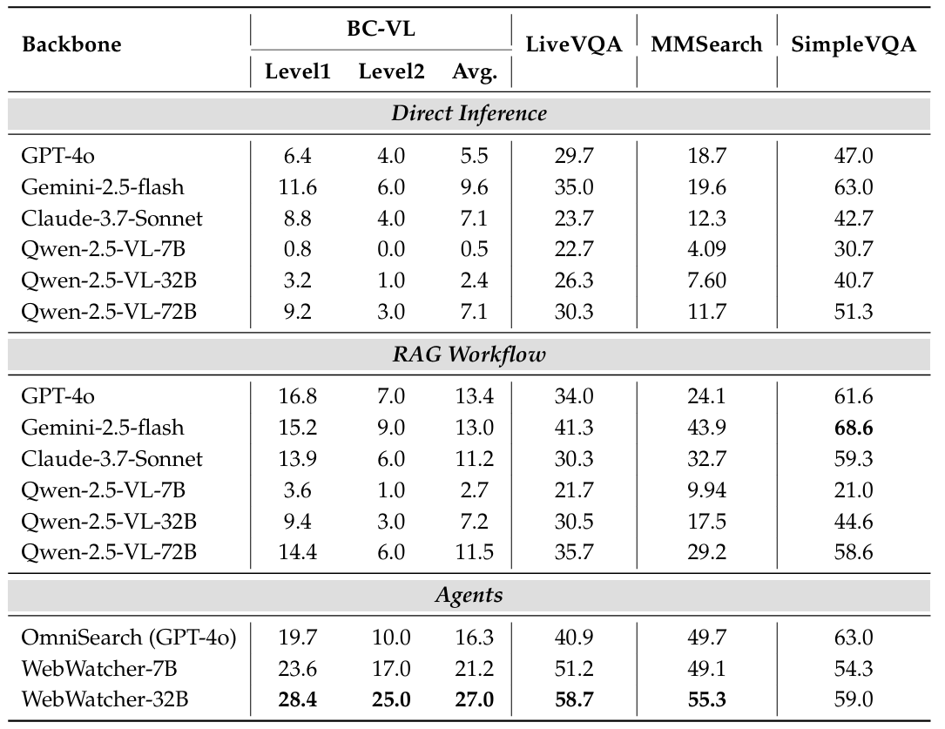
4. 实验结果
复杂问题需要工具调用与多步推理
Notes:
OmniSearch是阿里巴巴通义实验室推出的多模态检索增强生成框架，具备自适应规划能力。OmniSearch能动态拆解复杂问题，根据检索结果和问题情境调整检索策略，基于递归式的检索与推理流程，根据当前的解答状态判断是否需要继续检索或提出新的子问题。

Slide 14
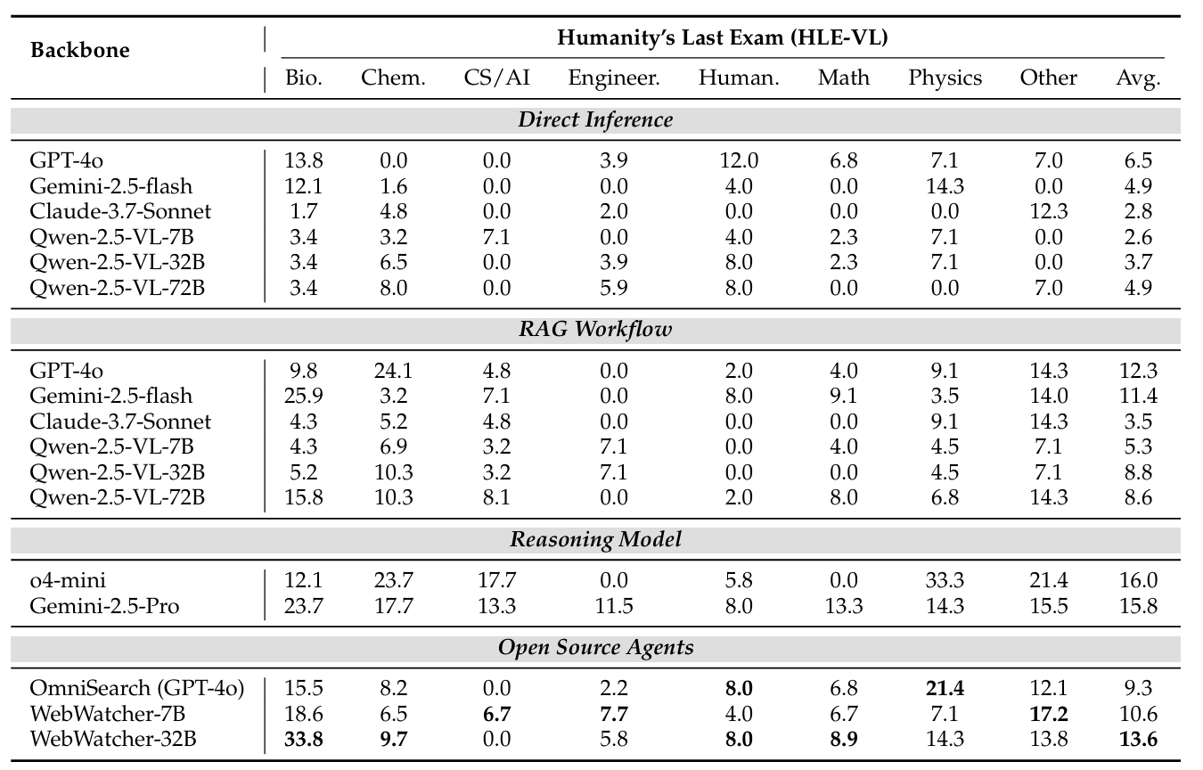
4. 实验结果
纯模型推理：不可用
RAG：明显提升科学知识问答效果（Bio/Chem/CS），复杂推理仍然乏力
Reasoning Model：可以提升推理能力，缺乏工具调用
Agent：可调用工具，执行多步复杂推理
Notes:
WebWatcher 中 7B 在部分 CS/AI、Engineer、Physics 上优于 32B，不是模型“更聪明”，而是“Agent 行为 + 证据约束”在这些任务上更稳定。
WebWatcher 里，模型需要不断做这类决策：下一步该搜什么？当前证据是否足够？是否该继续探索还是汇总？证据链变长，但不更强。32B 更容易进行 高阶抽象但 HLE-VL 很多问题需要的是：具体、可验证
32B：更容易“自信补全”，思维链过长会影响模型回答
更容易跨证据边界下结论
7B：更倾向于 贴着证据说话，即使结论短，也更安全。
模型规模 ↑ → 搜索与推理自由度 ↑
自由度 ↑ → 路径不稳定风险 ↑
在 Bio / Human / Other 这些：模糊、综合、描述型
问题中：32B 的表达和整合能力终于派上用场

Slide 15
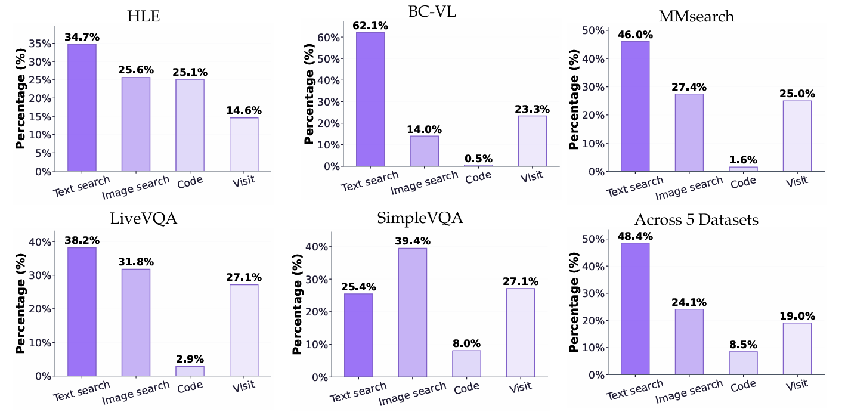
4. 实验结果：工具调用分布
学会动态调用工具：Text search永远是主力，Image search在VQA中显著
Notes:
Code 很少，但在关键题中不可替代

Slide 16
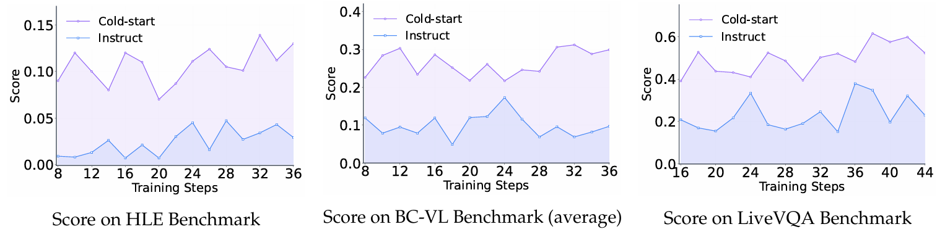
4. 实验结果
SFT必要性：若直接从指令微调模型启动 RL，因工具格式错误频繁，奖励接近零，训练无法收敛

Slide 17
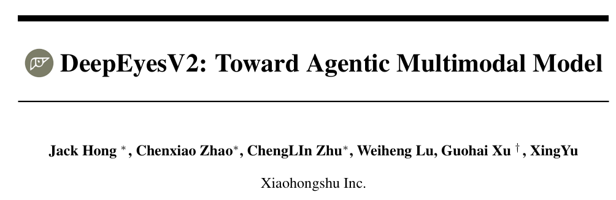
Arxiv2025：https://arxiv.org/pdf/2511.05271
Notes:
https://arxiv.org/pdf/2511.05271

Slide 18
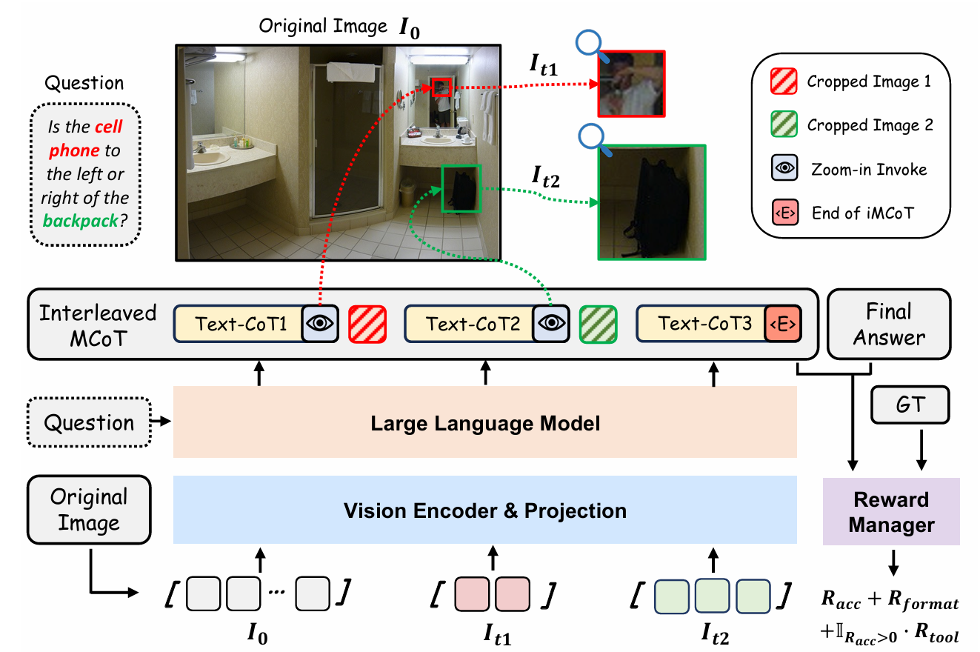
1. 背景：DeepEyesV1
Incentivizing “Thinking with Images” via Reinforcement Learning
如何实现视觉信息在推理过程中真正“动态贡献”而不是静态提示：让模型“像人类一样用图像思考”
工具：只有图像放大、裁剪
Notes:
把图像编码成 tokens，再与文本 tokens 混合输入模型。这导致：图像信息往往被“淹没”在文本推理流中，视觉动作（如局部放大、细节观察）不能自然融入推理链
不是让模型 “把图像看一遍”，
❌ 也不是让模型 “先做语言推理再加视觉校验”，
👉 而是让视觉信息和推理过程本质上 交错融合成一个统一的动态过程。
手机是在背包的左边还是右边？
回答正确就有工具调用奖励

Slide 19
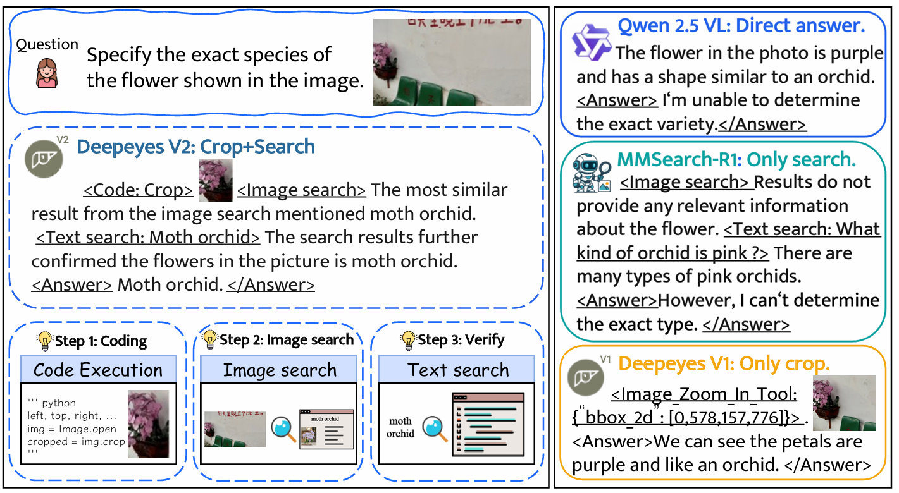
2. 研究动机
工具调用能力薄弱：只能单一调用某类工具，无法形成组合策略，让模型在面对复杂任务时束手无策
无法实现多能力协同：人类解决问题时，会自然串联“观察（感知）→查资料（搜索）→算结果（推理）”等步骤，但传统多模态模型却难以实现这种协同。
Moth orchid：蛾兰 orchid：兰花
Notes:
请指出图像中所示花卉的确切物种。
Qwen 2.5 VL：直接回答。照片中的花是紫色的，形状类似于兰花。我无法确定其确切品种。
MMSearch-R1：仅搜索。搜索结果未提供有关该花朵的任何相关信息。<文本搜索：What kind of orchid is pink ?> 存在许多种类的粉色兰花。然而，我无法确定其具体类型。
Deepees V1：仅裁剪。<Image Zoom In Tool: {"bbox_2d": [0,578,157,776]}>我们可以看到花瓣是紫色的，看起来像兰花。
Deepees V2：裁剪 + 搜索<Code: Crop> <图像搜索> 图像搜索结果中最相似的匹配项提到了“蛾兰”。文本搜索：Moth orchid> 搜索结果进一步确认了图片中的花朵是蛾兰。

Slide 20
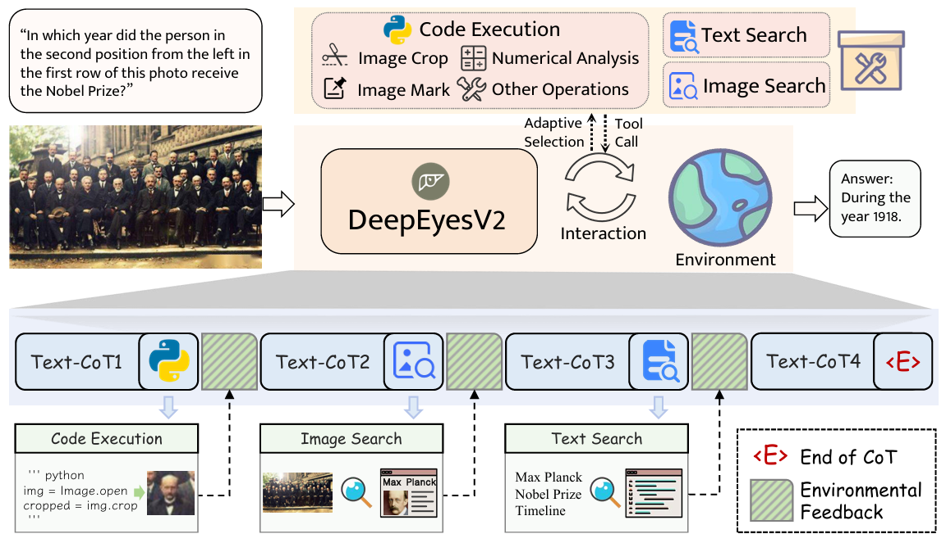
3. 框架
Notes:
代码执行+网页搜索+图像操作
把 代码执行与 文本/图片检索 作为可交错的工具，嵌入同一个推理轨迹中，模型可以边想边调用工具、把工具输出作为 observation 继续推理，直到得到结论。
马克斯·普朗克诺贝尔奖时间线
这张照片中第一排从左数第二位的人是在哪一年获得诺贝尔奖的？马克斯·普朗克 1918年获得物理学奖
工具细节：图片检索用 SerpAPI 返回 Top-5 视觉匹配网页（图+标题），文本检索返回 Top-5 网页（标题+snippet）

Slide 21
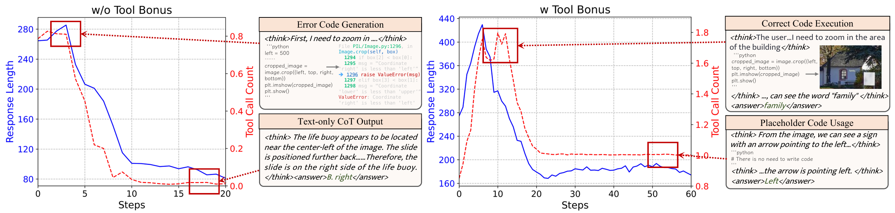
4. 验证性实验
结论：直接RL学不会稳定工具使用，需要先进行cold-start（SFT）
直接在 Qwen2.5-VL-7B 上做 RL，模型早期偶尔写代码但大量报错，后期退化为短回答，绕开工具；
加“工具使用奖励”又出现reward hacking：每题固定输出一个不可执行的占位代码块。
红线表示在单轮rollout里工具平均调用次数；蓝线表示平均响应长度
Notes:
没有/有工具使用奖励
红线表示在单轮rollout里工具调用次数；蓝线表示平均响应长度
智能体（Agent）通过利用奖励函数中的漏洞或不完整性，以非预期甚至有害的方式最大化奖励，而非真正完成设计者期望的任务目标。废话文学（堆砌重复语句）、格式作弊（要求输出包含 <think> 标签，AI 在每条回答末尾机械添加空标签，却不进行真实推理）

Slide 22
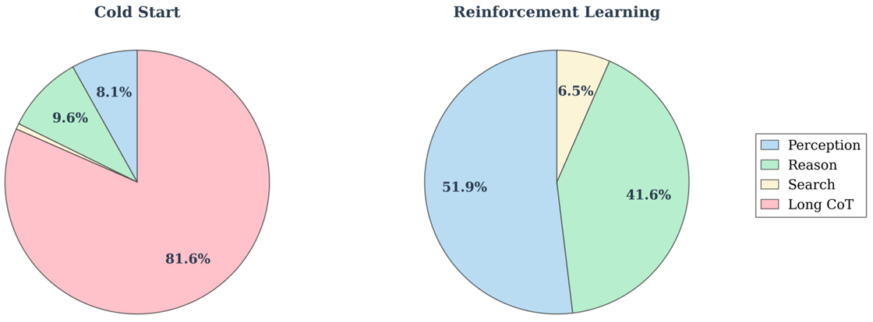
5. 数据准备：构造训练数据
实验整体流程：cold-start（SFT）+ RL（DAPO、准确率奖励和格式奖励）
训练数据筛选：Gemini 2.5 Pro / GPT-4o 生成带有工具标记的轨迹
感知类数据：需用图像裁剪、标记工具解决的问题。
推理类数据：需用代码计算工具解决的数学问题。
搜索类数据：需用联网工具解决的问题。
长CoT数据：纯文本的推理CoT数据。
训练数据过滤
难度过滤：只保留基础模型无法解决的问题（用 Qwen2.5-VL-7B 对每题采样 8 次，正确次数 ≤2 才保留，去掉“太容易”的样本）
工具收益过滤：确保工具调用能显著提升答案准确率（再让模型使用工具采样 8 次，按成功率分配样本）
Notes:
能使用工具回答正确：RL子集，不能回答正确：cold-start
ArxivQA、Pixmo Counting、TallyQA、SeekWorld
1、准确率奖励，根据最终答案与标准答案的匹配度打分；
2、格式奖励，对代码报错、搜索关键词无效等格式问题进行惩罚。
对于监督微调（SFT），我们使用 128 的批量大小（batch size）和 1×10 −5的学习率进行训练。模型采用 AdamW [34] 优化器，配合余弦退火学习率衰减策略，共优化 3 个 epoch。
在强化学习（RL）阶段，我们采用 DAPO [55] 作为优化算法，批量大小设为 256，每个提示（prompt）生成 16 条轨迹（rollouts）。KL 系数设为 0.0，最大响应长度限制为 16,384 个 token。学习率为 1×10 −6，裁剪比率（clip ratio）的上限和下限分别设为 0.30 和 0.20。
我们使用 VLMEvalKit [12] 进行所有评估工作。
提高裁剪上界（Clip-Higher）策略，鼓励模型进行探索；动态采样，去除全对/错样本，kl散度去除，设定生成的最大长度，并对过长样本进行截断；Token-Level Policy Gradient Loss：精准优化长序列
sft：100k、RL：

Slide 23
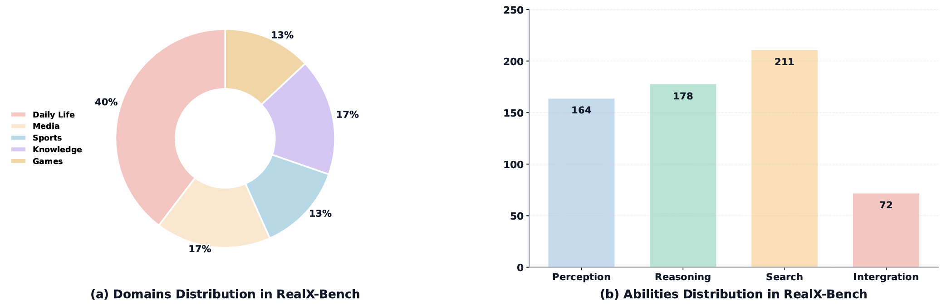
5. 数据准备：测试数据
Benchmark：OCR、表格问答（ChartQA）、多模态数学推理（MathVista、MathVision等）、多模态检索（InfoSeek、MMSearch等）
真实场景问题：RealX-Bench（300个问题），专门测“感知+检索+推理”的综合能力
Notes:
强调真实场景、难度、可自动验证的客观短答案，并标注 perception/search/reasoning 以及三者同时困难的 integration 子集。
提出RealX-Bench，包含300个真实场景问题，覆盖日常生活、媒体、体育、知识、游戏五大领域。

Slide 24
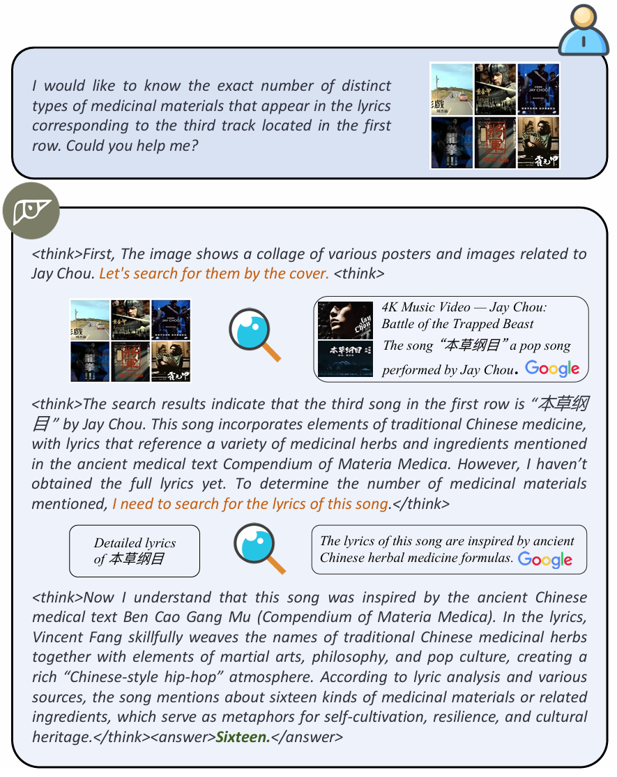
5. 数据准备：数据样例
问题：在第一行中第三张图片对应的歌词里，出现了多少种不同类型的药用材料？
思考：图片裁剪、OCR识别图片内容、网络搜索歌名、歌词细节、知识推断、数值推理
答案：16
Notes:
推断这是一个 音乐相关的拼图
思考：图片裁剪、OCR识别图片内容、网络搜索歌名、歌词细节、文化背景推断（药用材料）、数值推理
答案：16

Slide 25
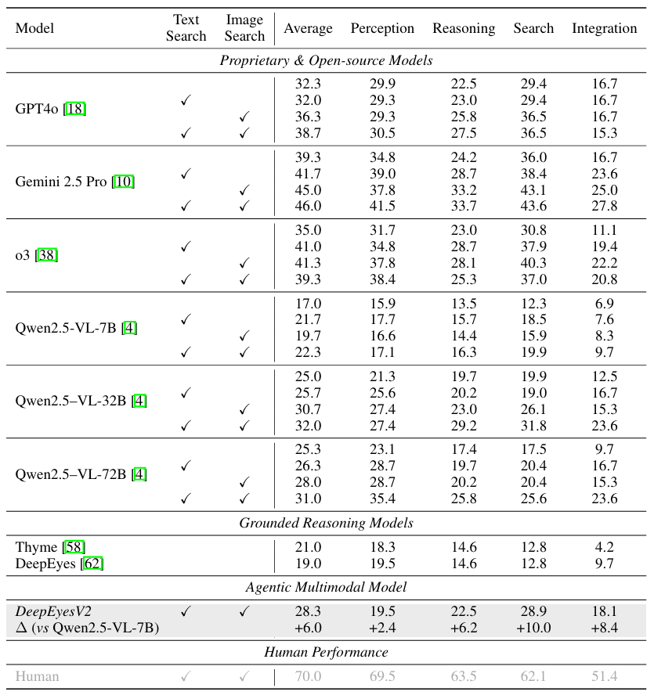
6. 实验结果：RealX-Bench
RealX-Bench：同时启用文本+图片检索
人类：70.0%
Gemini 2.5 Pro：46.0%
DeepEyesV2：28.3%，尤其在 Search 与 Integration 子集提升更明显
Notes:
DeepEyesV2 的定位更像“把开源 7B 做成可用的 agentic 版本”，而 RealX-Bench 也在提醒：离“人类级综合多模态代理”还有很大距离。
Thyme的寓意是“超越图像思考”，它赋予了MLLM一项新能力：通过自主生成并执行代码，来实现一系列复杂的图像处理和数学计算操作。这意味着模型不再仅仅是“看图说话”，而是变成了一个能够主动“动手”解决问题的智能体，可以自行决定何时以及如何进行裁剪、旋转、增强对比度等图像操作，甚至完成复杂的数学计算。
提升MLLM推理能力主要有两种技术路线：
生成图像辅助思考：模型先生成一张图（如数学题的辅助线）来帮助自己推理。这种方法在需要想象力的场景中有优势，但生成图像的质量不高，容易丢失细节，且计算成本高、速度慢。
裁剪图像辅助思考：模型通过输出坐标框（Bounding Box）来“聚焦”图像的关键区域，然后交由外部程序处理。这种方法能提升感知精度，但功能单一，仅限于裁剪，远不如闭源模型那般灵活。

Slide 26
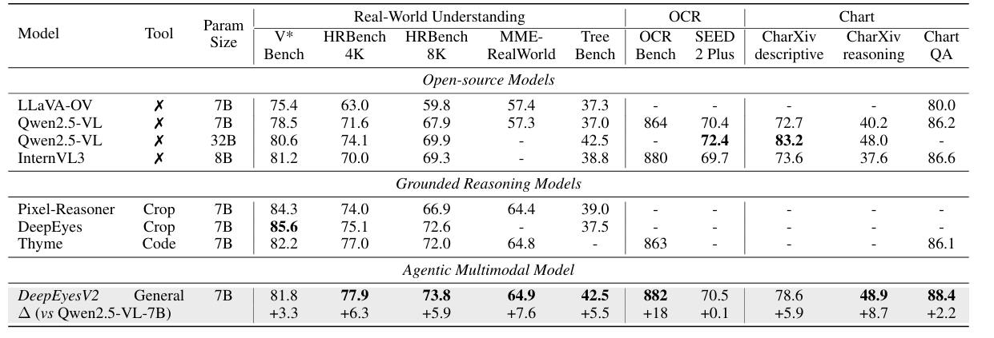
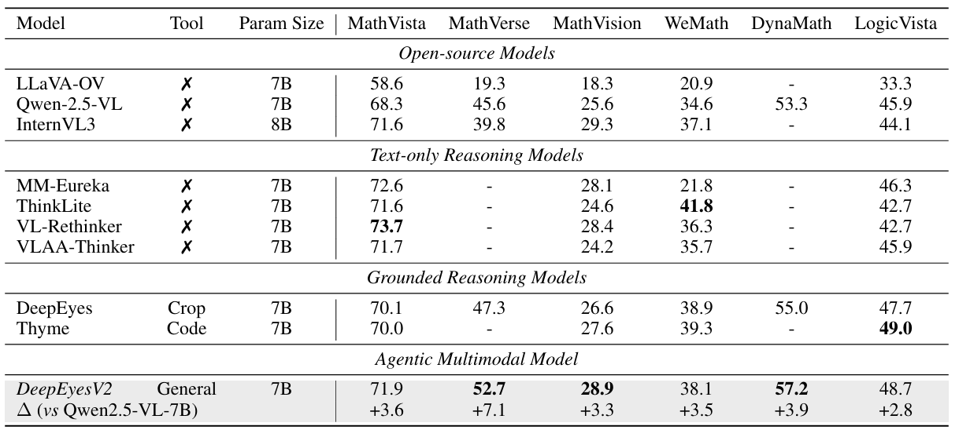
6. 实验结果：感知、推理能力
OCR和Chart部分数据：需要模型有很强的视觉理解能力和先验知识
数学推理：没有特别优化模型思考推理能力，做不到每项都是最优
Notes:
Pixel-Reasoner 在某些单项高于 DeepEyesV2：，从像素级图像密集理解上有专门的奖励设计，更多的训练数据
MathVision / WeMath / LogicVista：这些任务主要依赖数学概念推导+文本推理，DeepEyesV2 的优势来自工具操作与视觉驱动推理，而数学测试对于工具操作的依赖不如 Real-World Bench 那么大
Thyme：用「代码 + 视觉 grounding」做可靠的多模态推理、视觉理解“落地”为可执行、可验证的推理过程。LLaVA-OV：扩展 LLaVA 的「开放世界视觉理解」，更多的世界知识
SEED-2 Plus 任务类型非常杂，但多数是一次性理解 来说，最优模型往往是：强 backbone、强静态视觉编码、强语言先验、少 reasoning、少行动。不是模型弱，而是任务–能力错配
数学推理：需要数学概念推导+文本推理，和DeepEyesV2工具调用与视觉驱动推理的优势不同
强调模型文本推理能力
过度思考、过拟合错误假设、偏离最直接的常识判断
没有特别优化模型思考推理能力
做不到每项都是最强。
mmeureka：
想解决的问题：文本领域里类似 DeepSeek-R1 的“规则奖励 + 大规模 RL”能显著提升推理，但在多模态（图像+文本）上复现困难。
核心做法：将rule-based RL（规则定义的正确性奖励等）直接用于多模态推理训练，使模型在不依赖额外 SFT 的情况下也能学到更强的视觉推理能力。
把 MCTS（蒙特卡洛树搜索）当成“解题探索器”，用模型在 MCTS 中需要多少次推理迭代才能解出来，作为样本难度指标；从大量开源样本里筛出更能诱导深入推理、但仍然可学的子集
VL-Rethinker：用 RL 显式“激励自我反思”，让 VLM 真的慢思考
想解决的问题：即使有“慢思考”系统在文本上很强，多模态推理往往仍接近“快思考”水平；而且 RL 训练里容易出现优势（advantage）变弱、以及模型缺少真正自检反思。
核心做法：基于 GRPO 做 RL，并引入两招：
SSR（Selective Sample Replay）：用于缓解训练中的“优势消失”等问题；
Forced Rethinking（强制再思考）：在 rollouts 末尾追加“rethink 触发器”，硬性让模型多走一步自我反思/自我验证再输出结论。
VLAA-Thinking 数据集：既有高质量逐步推理轨迹用于 SFT，也有更难的 RL split 来测试/训练真正的推理改进；

Slide 27
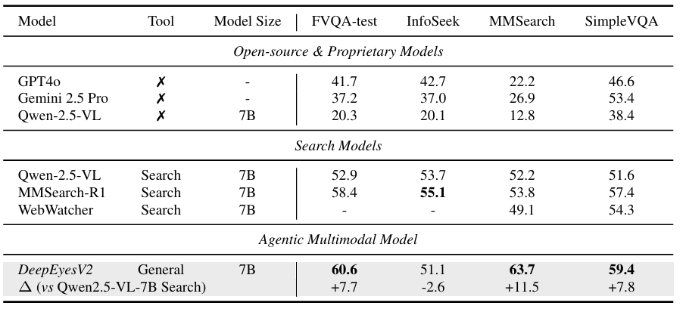
6. 实验结果：检索能力
多数需要检索的VQA数据中，能显著超过同尺寸的搜索类基线
Notes:
InfoSeek本身更“吃”精细实体识别与实体链接
InfoSeek（要求精确实体级检索）：训练与测试分布存在差异（DeepEyesV2主要采用MMSearch训练数据）
DeepEyesV2 在 InfoSeek 上被更“纯搜索强化”的模型压住。这通常暗示 InfoSeek 可能更依赖：
检索召回质量 / 证据覆盖率（而不是复杂规划）
或者更严格的证据对齐与抽取（搜索模型可能优化更专门）
InfoSeek 是“视觉信息寻求”VQA：很多问题不能靠常识，关键在于先从图里识别出具体实体（往往是长尾/专名），再去外部知识源查证。
open-vision-language.github.io
+1这类题的瓶颈通常不是“会不会推理”，而是：图里到底是哪一个具体地标/人物/作品（细粒度视觉实体识别）查询时能否形成正确的实体级检索 query（entity linking / disambiguation）检索结果是否能稳定落到权威页面（如 Wikipedia/Wikidata）任何一个环节小偏差，最后 EM/Accuracy 就会直接掉。
说它的 search 相关训练主要采用 MMSearch-R1（包含图像与文本检索问题）。
arXiv
这会导致一个常见现象：在 MMSearch 上（你表里也看到）DeepEyesV2 大幅提升，因为训练分布贴近、工具链更适配
但 InfoSeek 的题型更偏“实体识别→wiki知识核对”，分布差异会让“学到的检索/证据整合策略”迁移得不完美
RL 后模型学会“少用工具”，但 InfoSeek 往往“必须用搜索”

Slide 28
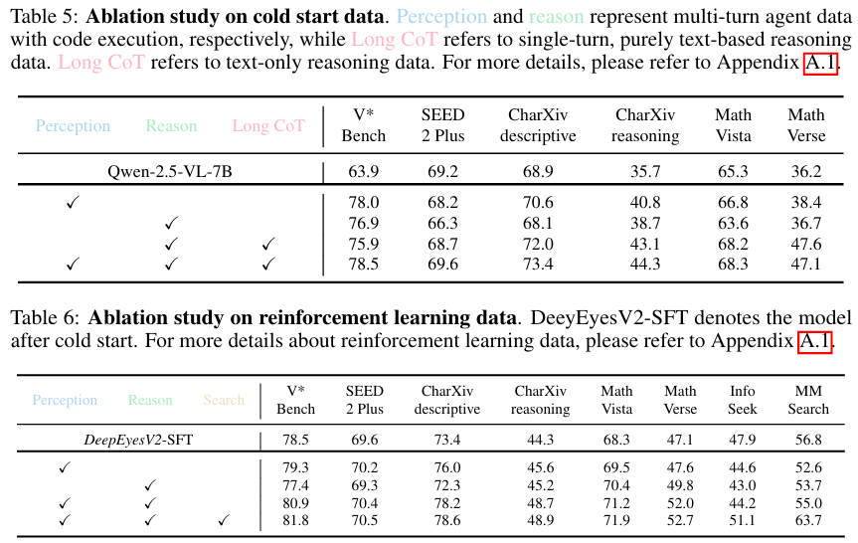
6. 实验结果：消融实验
数据多样性
SFT/RL：只用 perception 或reason 数据，收益有限甚至负增；加入 Long CoT 会显著提升推理；多样化数据使模型明显变强，整体更均衡
Notes:
SFT：
只训练 perception 只涨感知不涨推理；只训练 reasoning 收益有限甚至负增；
加入 Long CoT 会显著提升推理与工具使用；
三者结合最好，说明“多样性 + 长链推理能力”是工具使用泛化的关键。
RL ：
只用 perception 或只用 reasoning 都会导致其它能力下降；把 perception+reasoning 结合可同时提升两类；再加入 search 数据，会让 InfoSeek、MMSearch 等检索任务明显变强，整体更均衡

Slide 29
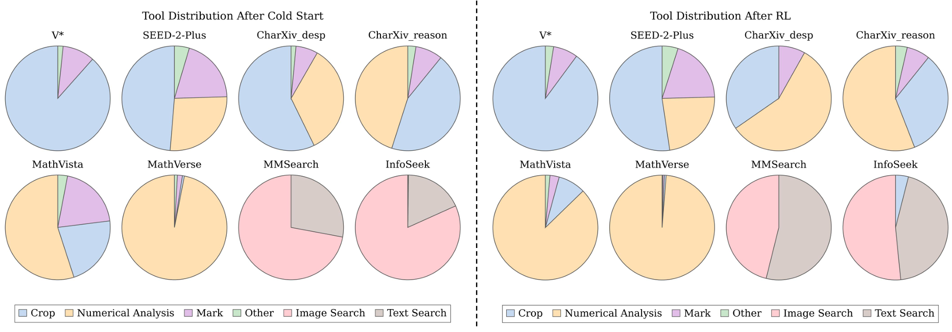
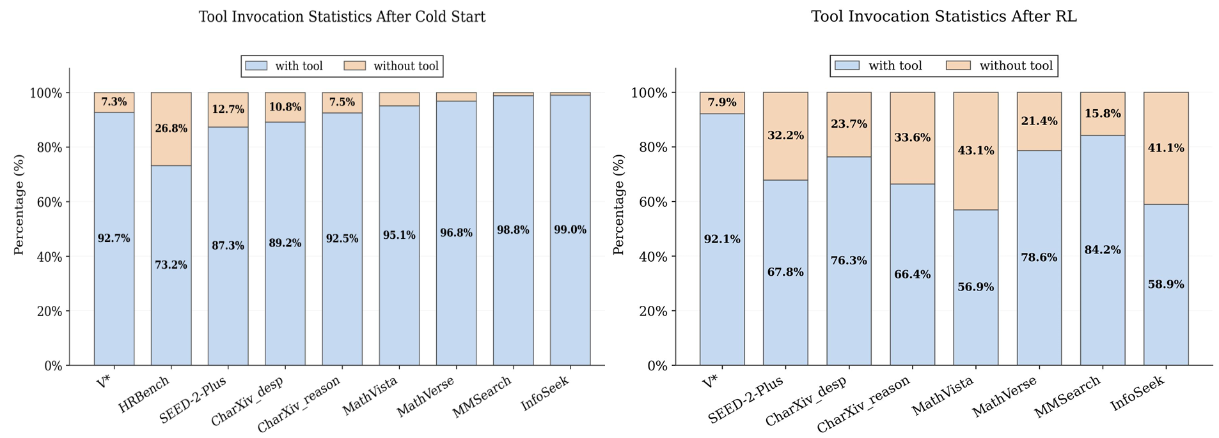
6. 实验结果：工具使用分布
RL之后根据数据集合理使用工具
Notes:
工具引用统计，RL之后学会更多使用工具

Slide 30
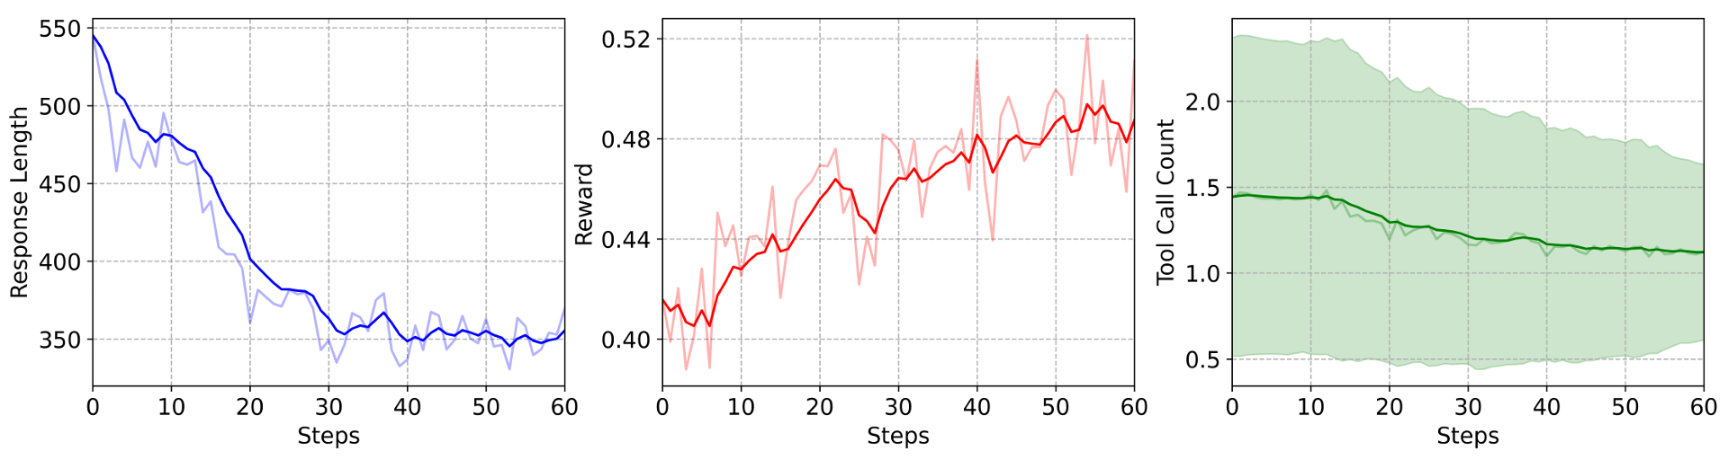
6. 实验结果：工具使用分布
响应长度、奖励值、工具调用次数的动态变化：模型学会了自适应思考，只在必要的时候有选择地调用工具
Notes:
团队发现：输出长度在不断下降，且工具调用的平均次数也在逐步下降，但是工具调用的方差仍然很大。
一开始为了得到更多奖励，更多调用工具，后端开始真正思考，用更少的调用次数完成简短回答
这说明，模型并不是简单地收敛到固定的工具调用次数（比如，每个问题调用一次工具）。
相反，模型学会了自适应思考，只在必要的时候有选择地调用工具。

